Slide 1
Modelagem de Dados:
Tipos de modelagem:
  Modelagem Conceitual: Busca construir um modelo conceitual de dados, definindo as entidades do modelo e seus relacionamentos básicos;
  Modelagem Lógica: Constrói um modelo que demonstre as ligações entre as entidades e a lógica destas ligações;
  Modelagem Física: Demonstrar como os dados serão organizados fisicamente, como será construído no sistema e implementado para garantir que o modelo lógico seja composto.

Slide 2
Modelagem Conceitual
Descrição do conteído da base de dados, e não das estruturas de dados usadas para representá-lo
Enfoque:
  compreensão e descrição da “realidade” (informação)
  compreensão e seleção das propriedades relevantes da informação
  compreensão e descrição das restrições sobre os dados
  diálogo com o usuário
  desconsidera todo e qualquer aspecto de implementação

Slide 3
Modelo Entidade-Relacionamento (ER)
Peter Chen
  Criado em “The entity-relationship model - towards a unified view of data”, ACM TODS, 1976
Modelo voltado à representação dos aspectos estáticos (informação)
Modelo mais popular
  simplicidade
  expressividade

Slide 4
Modelo Entidade-Relacionamento (ER)
  O objeto básico que o Modelo ER representa é a entidade.
  Uma entidade é algo do mundo real que possui uma existência independente.
  Uma entidade pode ser um objeto com uma existência física - uma pessoa, carro ou empregado - ou pode ser um objeto com existência conceitual - uma companhia, um trabalho ou um curso universitário.
É um objeto que existe e é distinguível de outros objetos, tem algum significado, e sobre o qual é necessário guardar informação.

Slide 5
Modelo Entidade-Relacionamento (ER)
  Entidades e Atributos:
  Uma forma de representar visualmente uma entidade é com um retângulo, com seu nome no interior:
animal
empregado
veículo

Slide 6
Modelo Entidade-Relacionamento (ER)
  Entidades e Atributos:
Cada entidade tem propriedades particulares, chamadas atributos, que a descrevem. Por exemplo, uma entidade EMPREGADO pode ser descrita pelo seu nome, cargo, idade, endereço e salário.
Uma entidade em particular terá um valor para cada um de seus atributos.
Os valores de atributos que descrevem cada entidade ocupam a maior parte dos dados armazenados na base de dados.

Slide 7
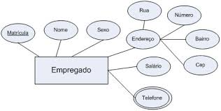
  Entidades e seus Atributos:

Slide 8
Relacionamento
Definida como toda associação entre entidades, sobre a qual deseja-se manter informações no Banco de Dados.
Os relacionamentos representam fatos ou situações da realidade, onde as entidades interagem de alguma forma.
Um dado por si só não faz uma informação, pois não tem sentido próprio; é necessário que haja uma associação de dados para que a informação seja obtida.
Destacar o atributo principal (chave) sublinhando.

Slide 9
Relacionamento
Exemplo:
  Matrícula: entre as entidades ALUNO e DISCIPLINA;
  Locação: entre as entidades DEPTO e FUNCIONARIO.
No Modelo ER os relacionamentos são representados por losangos, ligados às entidades que participam do relacionamento.
matriculado
ALUNO
DISCIPLINA

Slide 10
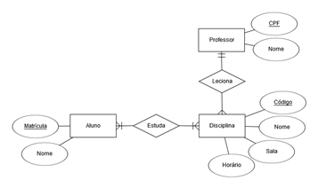
Exemplo de Modelo ER

Slide 11
Exemplo de Modelo ER

Slide 12
Exercícios para Praticar:
Desenvolva o Modelo Entidade Relacionamento para as seguintes situações:
Um aluno realiza vários trabalhos. Um trabalho é realizado por um ou mais alunos.
Um diretor dirige no máximo um departamento. Um departamento tem no máximo um diretor.

Slide 13
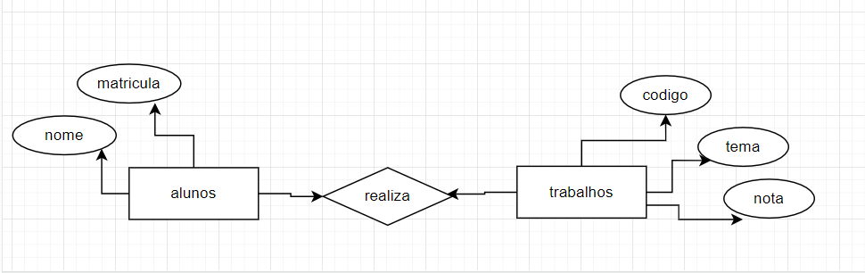
Resolução ex1

Slide 14
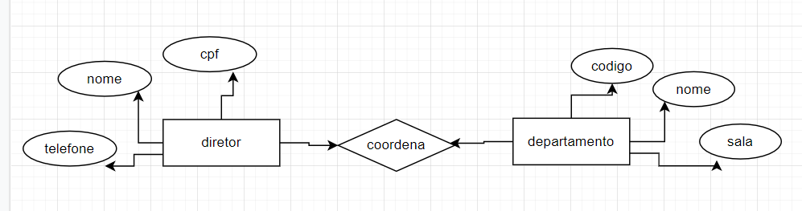
Resolução ex2

Slide 15
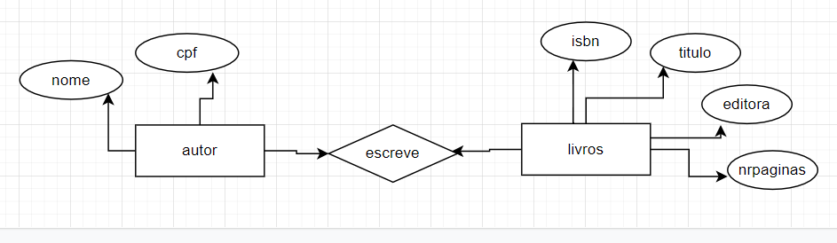
Resolução ex3

Slide 16
Exercícios para Praticar:
3. Um autor escreve vários livros. Um livro pode ser escrito por vários autores.
4. Uma equipe é composta por vários jogadores. Um jogador joga apenas em uma equipe.
5. Um cliente realiza várias encomendas. Uma encomenda diz respeito apenas a um cliente.

Slide 17
Exercícios para Praticar:
6. Um professor leciona uma ou mais disciplinas, e as disciplinas estão relacionadas com um ou mais cursos.
7 – Um atleta esta inscrito em uma ou mais modalidades, e as modalidades inscritas em um ou mais campeonatos.
8. Um cliente realiza compra de um ou mais produtos, e os produtos pertencem a um ou mais fabricantes.

